Slide 1
Bài 22: Quang hợp ở thực vật
Thực vật có khả năng tự tổng hợp chất hữu cơ cung cấp cho cơ thể và nhiều sinh vật khác trên Trái Đất. Khả năng kì diệu đó được gọi là quang hợp.
Vậy quang hợp diễn ra ở đâu trong cơ thể thực vật? Thực vật thực hiện được quá trình đó bằng cách nào?
- Quang hợp ở cơ thể thực vật thường diễn ra chủ yếu ở lá cây.
- Thực vật thực hiện quá trình này bằng cách sử dụng năng lượng ánh sáng Mặt Trời, nước và khí carbon dioxide để tổng hợp chất hữu cơ cho cơ thể sử dụng và giải phóng oxygen ra ngoài môi trường.

Slide 2
Nội dung bài học
I. Khái quát về quang hợp
1. Khái niệm về quang hợp
2. Phương trình tổng quát của quang hợp
3. Mối quan hệ giữa trao đổi chất và chuyển hóa năng lượng trong quang hợp
II. Vai trò của lá cây với chức năng quang hợp

Slide 3
Bài 22: Quang hợp ở thực vật

Slide 4
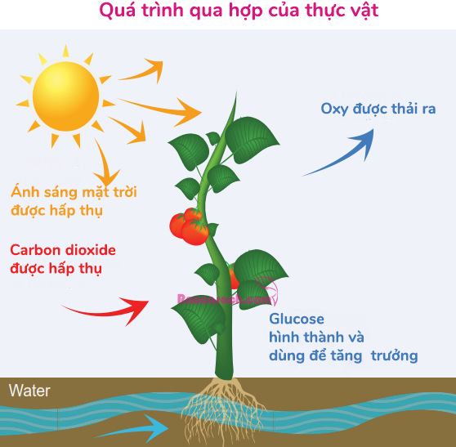
I. Khái quát về quang hợp
1. Khái niệm quang hợp
Nguyên liệu (Lấy chất vào) | Sản phẩm (Chất tạo ra) | Các yếu tố tham gia
Ánh sáng mặt trời, Chất diệp lục
Carbon dioxide, nước
Khí oxi, glucose (Tinh bột)

Slide 5
I. Khái quát về quang hợp
1. Khái niệm quang hợp
Quang hợp là quá trình lá cây sử dụng nước và khí Carbon dioxide
nhờ năng lượng ánh sáng mặt trời đã được chất diệp lục hấp thụ để
tổng hợp glucose (tinh bột) và giải phóng khí oxi.

Slide 6
I. Khái quát về quang hợp
2. Phương trình tổng quát của quang hợp
Dựa vào kết quả vừa làm được, viết phương trình tổng quát của quá trình quang hợp?
Phương trình tổng quát của quá trình quang hợp:
Ánh sáng
Nước + Carbon dioxide => Glucose + Oxygen
Chất diệp lục

Slide 7
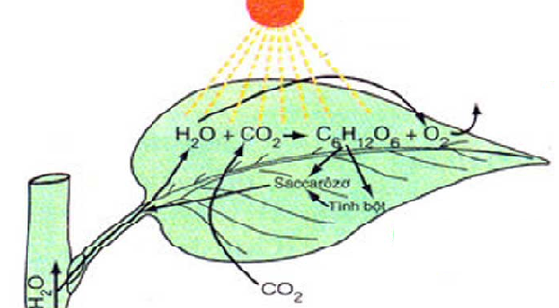
I. Khái quát về quang hợp
3. Mối quan hệ giữa trao đổi chất và chuyển hóa năng lượng trong quang hợp
Những chất nào được trao đổi giữa tế bào lá và môi trường?
Dạng năng lượng nào được chuyển hóa trong quá trình quang hợp?

Slide 8
I. Khái quát về quang hợp
3. Mối quan hệ giữa trao đổi chất và chuyển hóa năng lượng trong quang hợp
Nước và carbon dioxi được lấy từ môi trường ngoài để tổng hợp chất hữu cơ và giải phóng khí oxi.

Slide 9
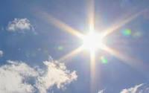
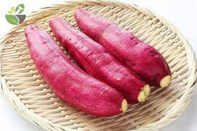
I. Khái quát về quang hợp
3. Mối quan hệ giữa trao đổi chất và chuyển hóa năng lượng trong quang hợp
Quá trình quang hợp, quang năng được chuyển hóa thành hóa năng

Slide 10
I. Khái quát về quang hợp
3. Mối quan hệ giữa trao đổi chất và chuyển hóa năng lượng trong quang hợp
- Trao đổi chất và chuyển hóa năng lượng trong quá trình quang hợp có mối quan hệ chặt chẽ và luôn diễn ra đồng thời.

Slide 11
I. Khái quát về quang hợp
3. Mối quan hệ giữa trao đổi chất và chuyển hóa năng lượng trong quang hợp
Nước và carbon dioxide được lấy từ môi trường ngoài để tổng hợp chất hữu cơ và giải phóng khí oxygen. Quá trình quang hợp, quang năng được chuyển hóa thành hóa năng

Slide 12
II. Vai trò của lá cây với chức năng quang hợp
Lá cây là cơ quan chủ yếu thực hiện chức năng quang hợp
Em hãy cho biết lá cây có những bộ phận chính nào?

Slide 13
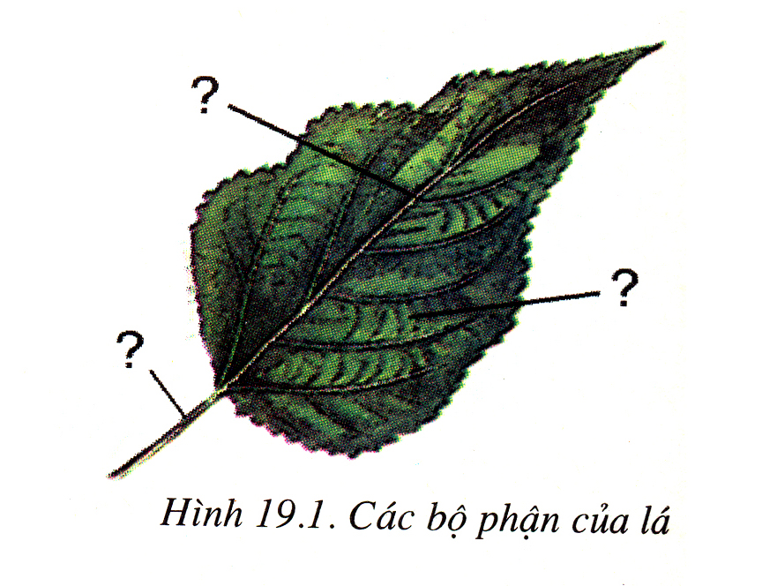
BÀI 20: QUANG HỢP Ở THỰC VẬT
I. Khái quát về quang hợp
II. Vai trò của lá cây với chức năng quang hợp
3
Gân lá
1
Phiến lá¸
2
Cuống lá
Các bộ phận của lá

Slide 14
II. Vai trò của lá cây với chức năng quang hợp
- Lá cây bao gồm:
+ Cuống lá
+ Gân lá
+ Phiến lá Khí khổng
Lục lạp chứa các hạt diệp lục

Slide 15
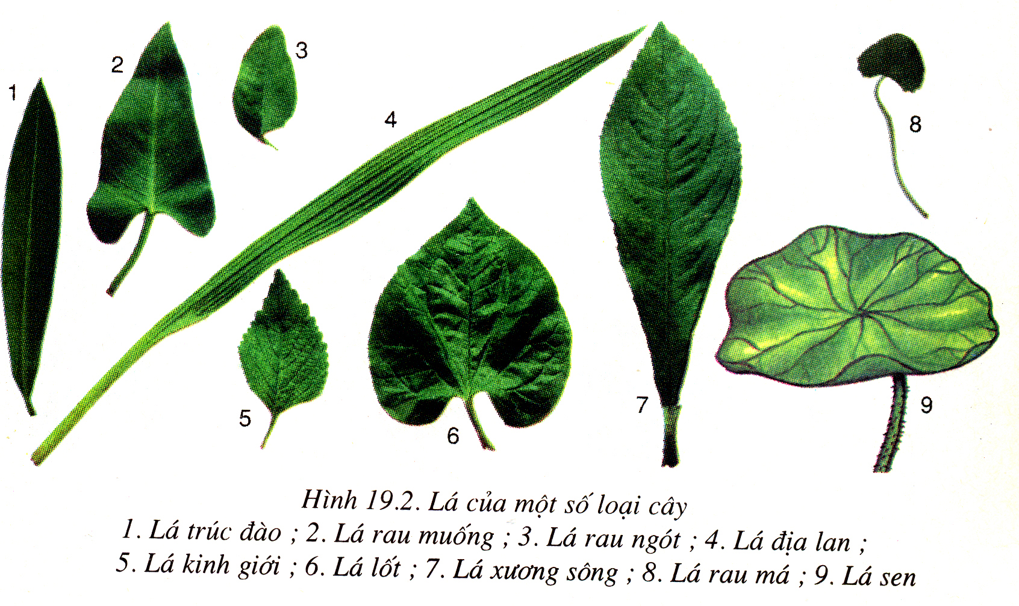
BÀI 20: QUANG HỢP Ở THỰC VẬT
I. Khái quát về quang hợp
II. Vai trò của lá cây với chức năng quang hợp
Lá của một số loại cây
Quan sát hình 19.2 nhận xét hình dạng, kích thước, màu sắc của phiến lá. So sánh diện tích bề mặt của phiến lá với cuống lá.

Slide 16
II. Vai trò của lá cây với chức năng quang hợp
Phiếu học tập
Bộ phận | Đặc điểm | Vai trò trong quang hợp
Phiến lá
Lục lạp
Gân lá
Khí khổng

Slide 17
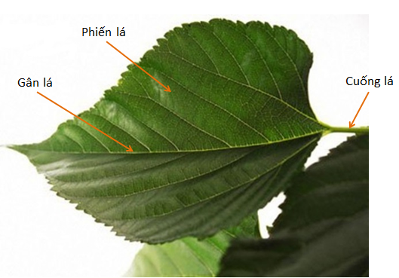
II. Vai trò của lá cây với chức năng quang hợp
Bộ phận | Đặc điểm | Vai trò trong quang hợp
Phiến lá | Dạng bản mỏng | Giúp tăng diện tích bề mặt → Hấp thu được nhiều ánh sáng hơn.

Slide 18
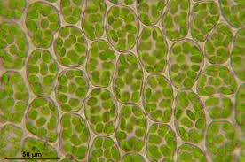
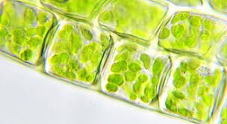
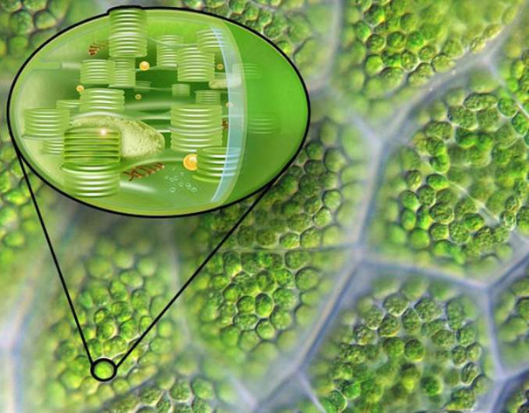
II. Vai trò của lá cây với chức năng quang hợp
Lục lạp: Chứa các hạt diệp lục
Vai trò: Hấp thụ và chuyển hóa năng lượng ánh sáng
Tế bào lá cây
Lục lạp

Slide 19
II. Vai trò của lá cây với chức năng quang hợp
Bộ phận | Đặc điểm | Vai trò trong quang hợp
Gân lá | Có nhiều ở phiến lá | Vận chuyển nguyên liệu và sản phẩm của quang hợp
Các dạng gân lá thường gặp

Slide 20
II. Vai trò của lá cây với chức năng quang hợp
Bộ phận | Đặc điểm | Vai trò trong quang hợp
Khí khổng | Có nhiều ở lớp biểu bì (trên bề mặt lá) | Là nơi carbon dioxide (nguyên liệu của quá trình quang hợp) từ bên ngoài vào trong lá và khí oxygen đi từ trong lá ra ngoài môi trường.

Slide 21
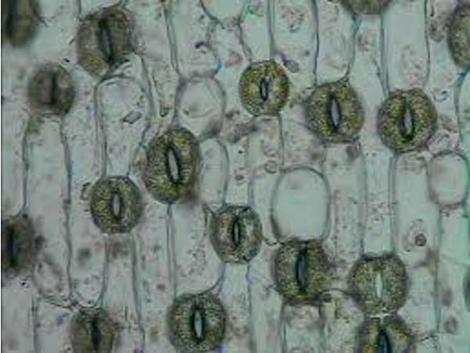
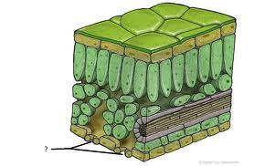
II. Vai trò của lá cây với chức năng quang hợp
Lớp cutin
Khí khổng
Notes:
- CẤU TRÚC THAM GIA VÀO QUÁ TRÌNH THOÁT HƠI NƯỚC Ở LÁ:
+ TẦNG CUTIN (KHÔNG ĐÁNG KỂ).
+ KHÍ KHỔNG.
CẤU TẠO CỦA LÁ THÍCH NGHI VỚI CHỨC NĂNG THOÁT HƠI NƯỚC.
Trong 2 cấu trúc này: Hơi nước chủ yếu thoát ra ở đâu? (kk vừa có thể đóng mở, mặt dưới là nào cũng có)
Sự thoát hơi nước ở 2 con đường này diễn ra ntn => 2/ HAI CON ĐƯỜNG THOÁT HƠI NƯỚC:

Slide 22
II. Vai trò của lá cây với chức năng quang hợp
Bộ phận | Đặc điểm | Vai trò trong quang hợp
Phiến lá | Dạng bản mỏng | Giúp tăng diện tích bề mặt → Hấp thu được nhiều ánh sáng hơn.
Lục lạp | Chứa diệp lục | Hấp thu và chuyển hóa năng lượng ánh sáng.
Gân lá | Có nhiều ở phiến lá | - Vận chuyển nguyên liệu và sản phẩm quang hợp
Khí khổng | Có nhiều ở lớp biểu bì (trên bề mặt lá) | Là nơi carbon dioxide từ bên ngoài vào trong lá và khí oxygen đi từ trong lá ra ngoài môi trường.

Slide 23
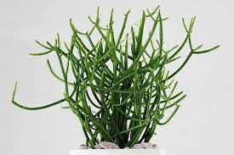
II. Vai trò của lá cây với chức năng quang hợp
Ở những loài cây có lá biến đổi như xương rồng, cành giao…bộ phận nào của cây thực hiện quá trình quang hợp?
Thân cây, vì thân cây có màu xanh chứng tỏ có chất diệp lục để cây quang hợp

Slide 24
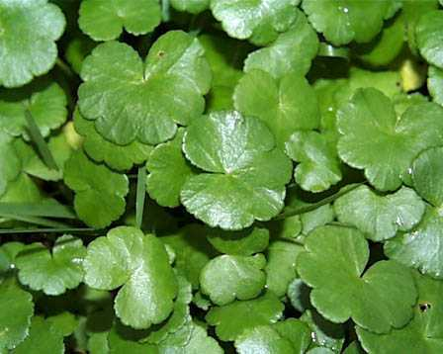
BÀI 22: QUANG HỢP Ở THỰC VẬT
II. Vai trò của lá cây với chức năng quang hợp
Vì sao lá cây có màu xanh? Những cây lá không có màu xanh có quang hợp được không?

Slide 25
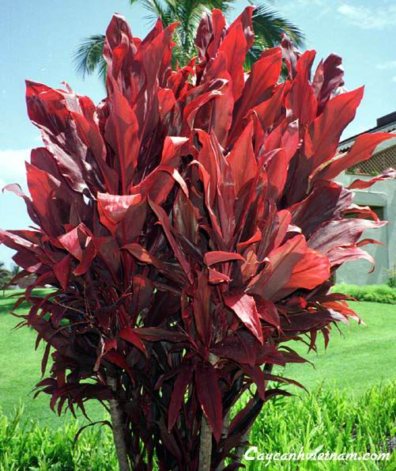
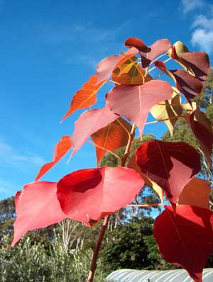
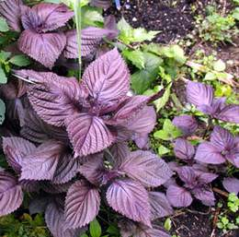
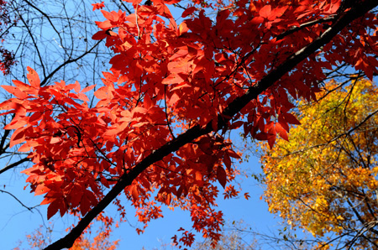
BÀI 22: QUANG HỢP Ở THỰC VẬT
II. Vai trò của lá cây với chức năng quang hợp
Cây sồi lá đỏ
Vì sao lá cây có màu xanh? Những cây lá không có màu xanh có quang hợp được không?
Ngoài sắc tố màu xanh lục (chlorophyll) chứa trong lục lạp còn có sắc tố cam, đỏ, tím, … Tùy vào tỉ lệ sắc tố chứa trong lá cây mà chúng sẽ màu sắc khác nhau. Do đó, các loại lá đó dù không có màu xanh lục nhưng chúng vẫn chứa diệp lục và có khả năng quang hợp bình thường.
Cây huyết dụ
Cây phong lá đỏ
Lá tía tô

Slide 26
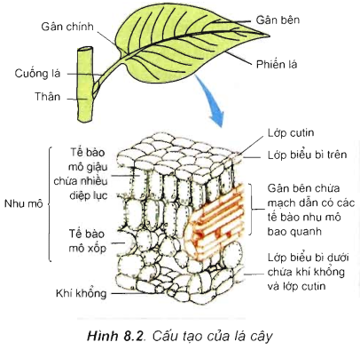
BÀI 22: QUANG HỢP Ở THỰC VẬT
II. Vai trò của lá cây với chức năng quang hợp
?. Vì sao ở đa số các loài thực vật, mặt trên của lá có màu xanh đậm hơn mặt dưới của lá?
Vì lục lạp tập trung nhiều ở mặt trên của lá để có thể hấp thụ ánh sáng nhiều hơn, thực hiện quang hợp có hiệu quả.
Cấu tạo của lá cây

Slide 27
BÀI 22: QUANG HỢP Ở THỰC VẬT
II. Vai trò của lá cây với chức năng quang hợp
EM CÓ BIẾT
Mật độ khí khổng của lá rất lớn, cứ 1cm² diện tích mặt lá có khoảng 30 000 khí khổng.
Số lượng khí khổng ở mặt trên và mặt dưới của lá khác nhau tùy theo loài thực vật. Đa số các loài thực vật có số lượng khí khổng ở mặt trên ít hơn mặt dưới
Cấu tạo của lá cây

Slide 28
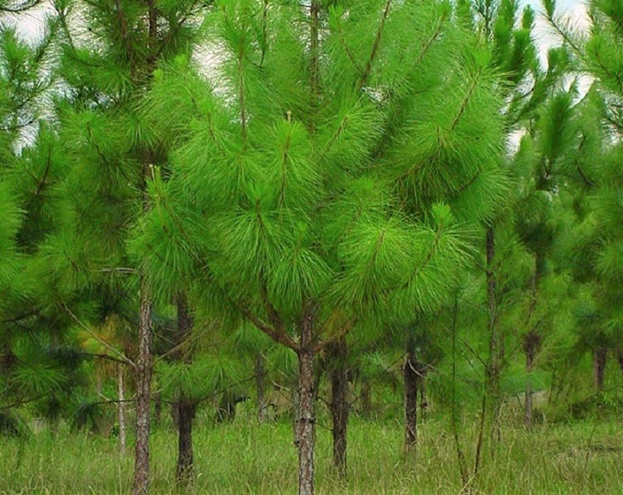
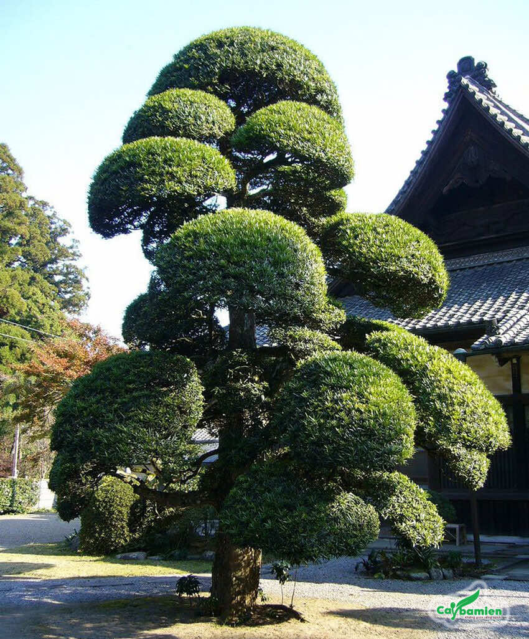
BÀI 22: QUANG HỢP Ở THỰC VẬT
II. Vai trò của lá cây với chức năng quang hợp
EM CÓ BIẾT
Hầu hết các cây có lá dạng bản dẹt tuy nhiên một số loài cây có lá dạng hình kim như thông, cây tùng, cây trắc bách diệp, …

Slide 29
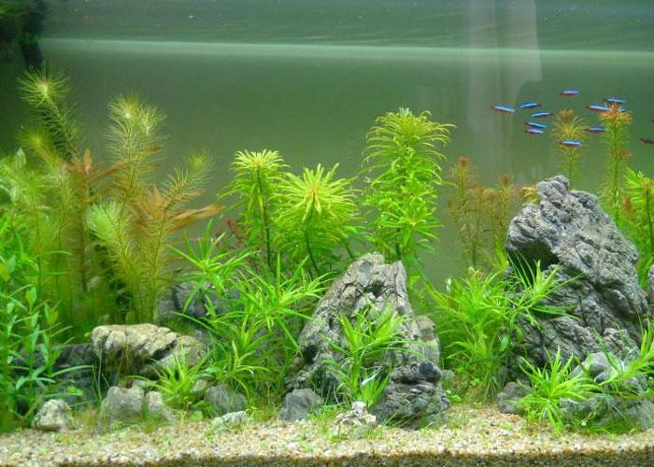
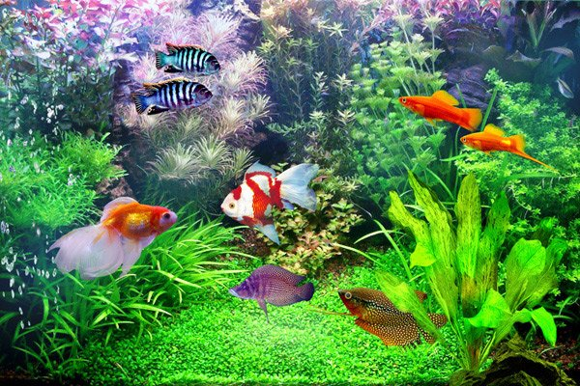
BÀI 22: QUANG HỢP Ở THỰC VẬT
II. Vai trò của lá cây với chức năng quang hợp
Vì sao trong bể kính nuôi cá người ta thường cho vào các loại cây thủy sinh (ví dụ rong đuôi chó)?
Khi rong và cây thuỷ sinh quang hợp sẽ cung cấp thêm khí oxygen cho cá.

Slide 30
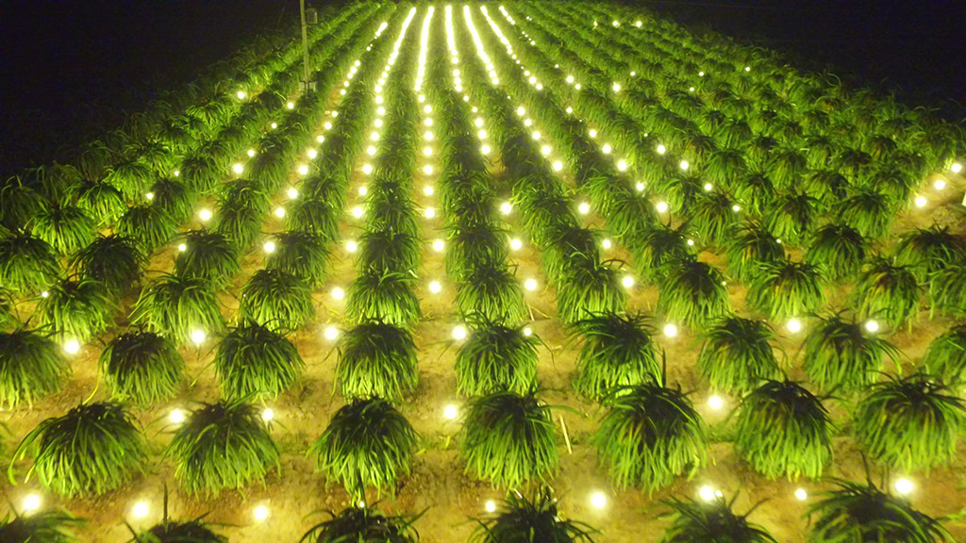
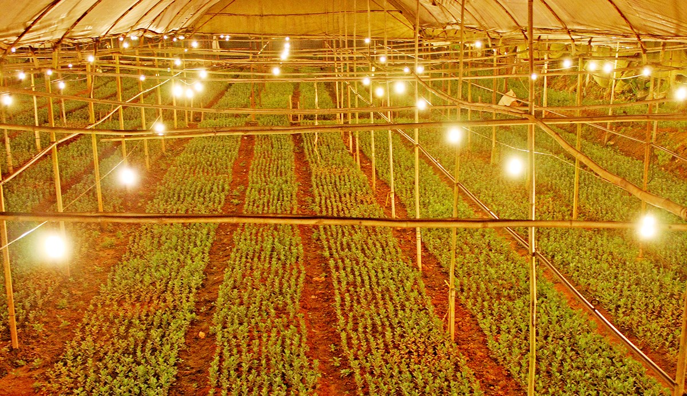
BÀI 22: QUANG HỢP Ở THỰC VẬT
II. Vai trò của lá cây với chức năng quang hợp
Vì sao trong nông nghiệp để tăng năng suất, người ta thường dùng đèn để chiếu sáng vào ban đêm ở một số loại cây trồng?
Việc chiếu sáng vào ban đêm làm tăng cường độ quang hợp, giúp cây tổng hợp chất hữu cơ nhiều hơn. Điều này làm tăng năng suất cây trồng.

Slide 31
BÀI 22: QUANG HỢP Ở THỰC VẬT
LUYỆN TẬP
Câu 1: Trong quá trình quang hợp, nước được lấy từ đâu?
A. Nước được lá lấy từ đất lên.
B. Nước được rễ hút từ đất lên thân và đến lá.
C. Nước được tổng hợp từ quá trình quang hợp.
D. Nước từ không khí hấp thụ vào lá qua các lỗ khí.
Câu 2: Sản phẩm của quang hợp là
A. nước, carbondioxide.
B. ánh sáng, diệp lục.
C. oxygen, glucose.
D. glucose, nước.

Slide 32
BÀI 22: QUANG HỢP Ở THỰC VẬT
LUYỆN TẬP
Câu 2: Trong các phát biểu sau đây về quang hợp, có bao nhiêu phát biểu đúng
I. Chỉ có lá mới có khả năng thực hiện quang hợp.
II. Nước là nguyên liệu của quang hợp, được rễ cây hút từ môi trường bên ngoài vào vận chuyển qua thân lên lá.
III. Không có ánh sáng, cây vẫn quang hợp được.
IV. Trong quang hợp, năng lượng được biến đổi từ quang năng thành hóa năng.
V. Trong lá cây, lục lạp tập chung nhiều ở tế bào lá.
A. 1. B. 2. C. 3. D. 4.

Slide 33
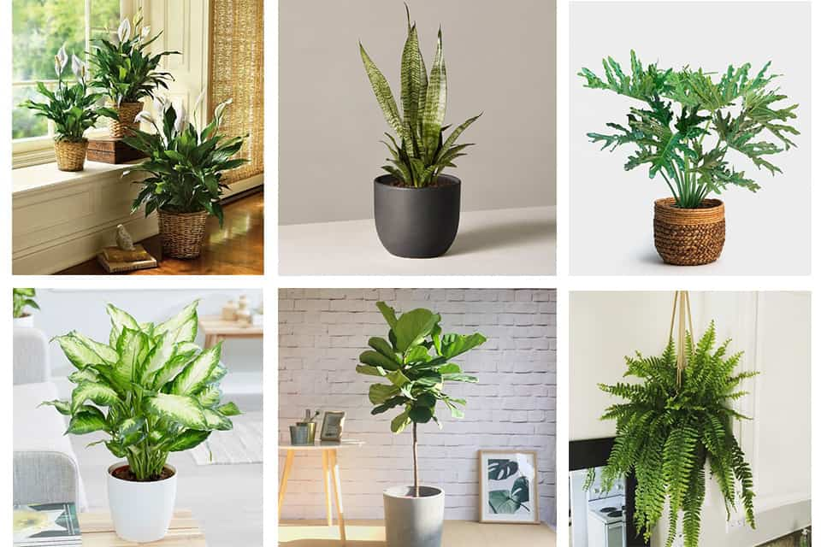
BÀI 20: QUANG HỢP Ở THỰC VẬT
VẬN DỤNG
Kể tên các loại cây cảnh trồng trong nhà mà vẫn tươi tốt? Em hãy giải thích cơ sở khoa học của hiện tượng đó. Nêu ý nghĩa của việc để cây xanh trong phòng khách.
Nhiều loại cây cảnh trổng trong nhà mà vẫn xanh tót do nhu cầu chiếu sáng của cây không cao, thường là nhóm cây Ưa bóng. Ví dụ: cây trầu bà, cây kim ngân, cây dương xỉ,...

Slide 34
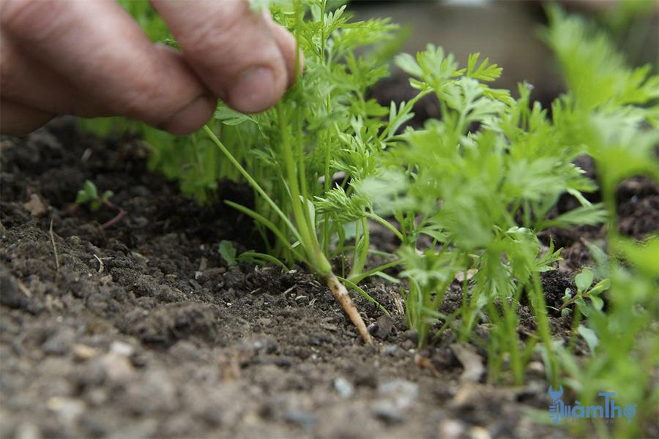
BÀI 20: QUANG HỢP Ở THỰC VẬT
VẬN DỤNG
Bà ngoại của Mai có một mảnh vườn nhở trước nhà. Bà đã gieo hạt rau cải ở vườn. Sau một tuần, cây cải đã lớn và chen chúc nhau. Mai thấy bà nhổ bớt những cây cải mọc gần nhau, Mai không hiểu được tại sao bà lại làm thế. Em hãy giải thích cho bạn Mai hiểu ý nghĩa việc làm của bà.
Trồng cây với mật độ phù hợp sẽ tạo điểu kiện cho cây được cung cấp đủ ánh sáng, không khí, nước,... giúp cây thực hiện tốt quá trình quang hợp, tổng hợp chất hữu cơ.

Slide 35
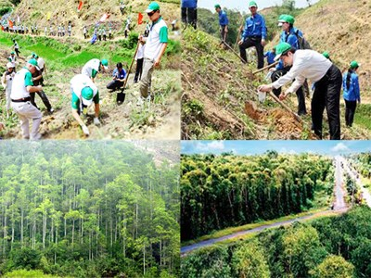
Em hãy cho biết tại sao phải trồng cây gây rừng.
Cây có vai trò giữ đất, giữ nước. Rừng nhiều cây xanh chức năng này sẽ tăng lên. Mất rừng làm tăng nguy cơ xảy ra sạt lở, xói mòn đất, lũ lụt, hạn hán,…Do đó, chúng ta phải tích cực bảo vệ rừng, trồng cây gây rừng hằng năm.

Slide 36
Việc trồng nhiều cây xanh có lợi ích gì đối với vấn đề bảo vệ môi trường?
- Trồng nhiều cây xanh giúp cung cấp một lượng lớn oxy cho chúng ta thở.
- Cây xanh có thể làm chậm sự bốc hơi nước, tăng độ ẩm không khí. Rễ cây có khả năng giữ đất, giữ nước tốt. Vì thế thi đến mùa mưa bão, cây có thể giúp giữ nước và cản trở dòng nước chảy trên bề mặt, hạn chế tốc độ của gió thổi, từ đó hạn chế tình trạng bão, lũ lụt, xói mòn đất do nước chảy mạnh.
- Trồng nhiều cây xanh ở các khu dân cư giúp cho không khí trong lành hơn, làm bóng mát ngăn chặn ánh nắng mặt trời, hạn chế tác hại của các bức xạ mặt trời lên con người.

Slide 37
VẬN DỤNG – CỦNG CỐ
Cấu tạo ngoài nào của lá thích nghi với chức năng hấp thụ được nhiều ánh sáng?
A. Có cuống lá
B. Phiến lá mỏng
C. Các khí khổng tập trung ở mặt dưới
D. Có diện tích bề mặt lớn

Slide 38
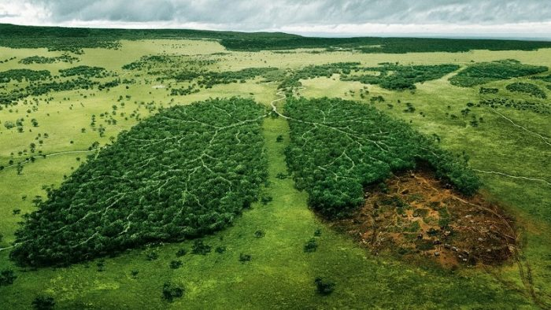
Tại sao nói “Rừng là lá phổi xanh” của Trái Đất?
Rừng là nơi sống của một số lượng lớn các loài thực vật, là nơi điều hòa khí hậu, điều hòa không khí, trao đổi khí cho mọi hoạt động sống và sản xuất của con người.

Slide 39
VỀ NHÀ HỌC BÀI CŨ NHÉ!!! CHÀO VÀ YÊU CÁC CON

